Slide 1

Литературное чтение
8
класс
Тема: Марина Ивановна
Цветаева.
«Мне нравится, что вы
больны не мной».

Slide 2

История создания стихотворения
Наверное, нет в нашей стране человека, кто бы ни смотрел «новогодний» фильм российского режиссёра Эльдара Рязанова «Ирония судьбы, или С лёгким паром!». В этом фильме впервые прозвучало несколько песен на стихи Марины Цветаевой, самой известной из которых, безусловно, стал романс «Мне нравится, что Вы больны не мной…»

Slide 3
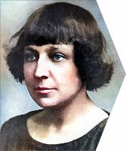
История создания стихотворения
Марина Цветаева стала яркой представительницей поэзии Серебряного века. Её удивительно чистые и проникновенные стихотворения вошли в золотой фонд русской литературы. Произведение «Мне нравится, что вы больны не мной», созданное в 1915 году, стало невероятно популярным. Впоследствии оно было положено на музыку и превратилось в романс.

Slide 4
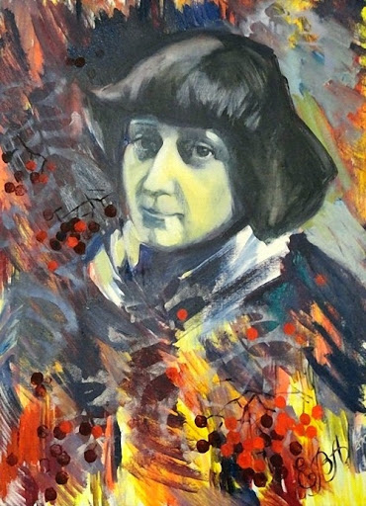
Тема стихотворения
Тема стихотворения «Мне нравится…» - это передача нелюбви к мужчине на фоне бывшей любви к нему.
Относится к жанру любовной лирики.
Стихотворный размер: классический ямб.

Slide 5

Композиция стихотворения
Композиционное деление произведения задала сама поэтесса:
в нём шесть строф, которые пропорционально делятся на три части.
Первые две строфы лирическая героиня посвящает своему
не-признанию, гордо и изящно заявляя о том, что она рада не видеть в мужчине объект влюблённости, рада, что при виде него она не краснеет и твердо стоит на земле – и рада, что эта не-симпатия взаимна.

Slide 6
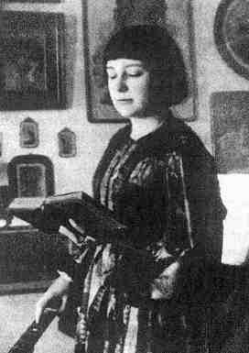
Композиция стихотворения
Вторая часть уже явно наполнена нотками сожаления, которые пока что проявляют себя только в тоне повествования: она перечисляет такие атрибуты влюблённости, как поцелуи и объятья, которые завершаются свадьбой, но на этот раз её “мне нравится” звучит уже куда менее уверенно.
В третьей части сожаление выражается напрямую: она использует слово “увы”, чтобы показать, что всё сказанное выше – это просто самоутешение. На самом деле она желала бы отношений и любви от этого мужчины.

Slide 7
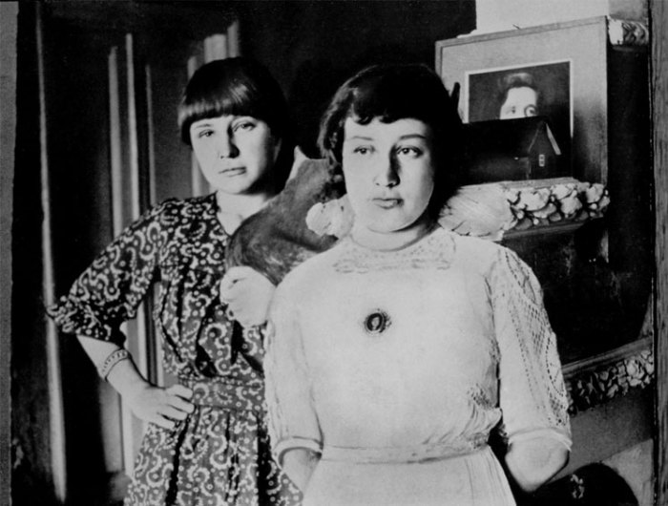
История создания стихотворения
Долгое время литературоведы спорили о том, кому было посвящено это произведение. Тайну открыла сестра поэтессы, объяснив, что Цветаева посвятила стихотворение её второму мужу – Маврикию Минцу. Молодой человек познакомился сначала с младшей сестрой и под влиянием внезапного чувства сделал ей предложение.
Марина и Анастасия Цветаевы

Slide 8
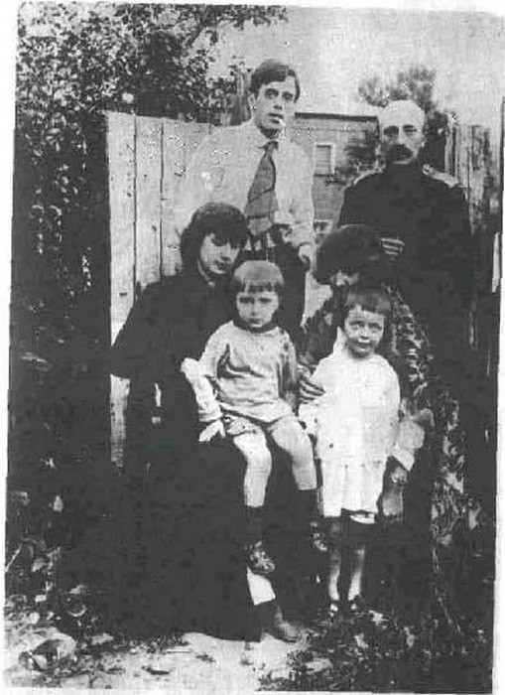
Анализ стихотворения
Появление Марины поразило его ещё больше. Минц понял, что совершил ошибку. Будучи благородным человеком, он уже не мог нарушить данное обещание, но продолжал оказывать Марине знаки внимания. Это породило слухи о любовном треугольнике. Стихотворение «Мне нравится, что вы больны не мной» было направлено на пресечение этих слухов. Возможно, Марине льстило настойчивое ухаживание молодого человека, но она не могла пойти на то, чтобы разрушить счастье сестры.
Сёстры Цветаевы с мужьями
и детьми. М.Минц - справа

Slide 9
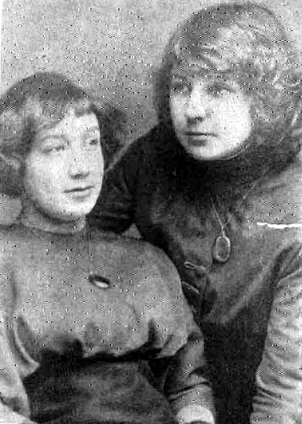
Анализ произведения
Произведение построено на многочисленных отрицаниях. Яркие картины любовных отношений перечёркнуты отрицательными частицами. Без понимания реальной истории трудно понять чувства главных героев. Поэтесса сразу заявляет об отсутствии любви с обеих сторон и утверждает, что только рада этому.
Марина и Анастасия Цветаевы

Slide 10
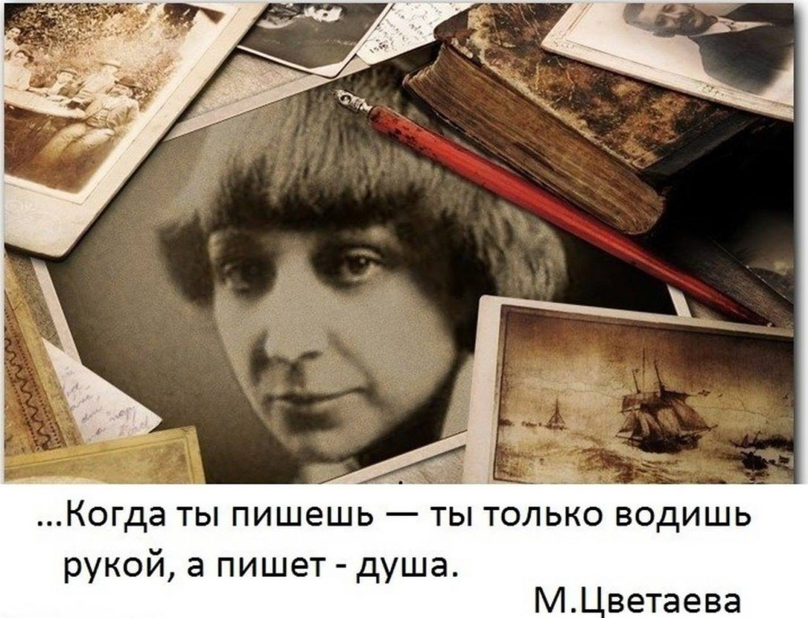
Анализ произведения
Она благодарна воображаемому собеседнику за «нелюбовь», за всё то, что не свершилось. При этом странно звучит неожиданное обращение «мой нежный». Перечисление не случившихся событий приобретает глубоко личный сокровенный характер, высшей точки оно достигает в упоминании не произошедшего церковного венчания.

Slide 11
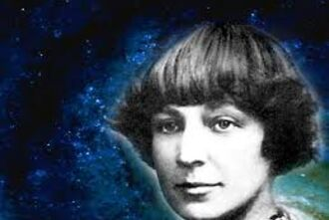
Анализ произведения
Сквозь это проступает лёгкая печаль от осознания непоправимости случившегося. Цветаева благодарна судьбе, что она распорядилась по-своему, но в её душе остаётся любопытство к другому варианту жизненного пути. В финале это подчеркивается повторением восклицания «увы!».

Slide 12
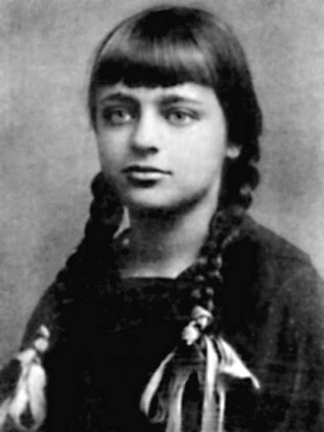
Анализ произведения
Стих «Мне нравится, что вы больны не мной» раскрывает особую тему любовных отношений. В нём описаны возможные, но так и не случившиеся события. Судьба каждого человека уникальна и непредсказуема. Любая незначительная деталь, которая незаметна в настоящем, способна оказать решающее воздействие на будущее. Человек может буквально пройти мимо любви и лишь впоследствии осознать эту утрату.

Slide 13
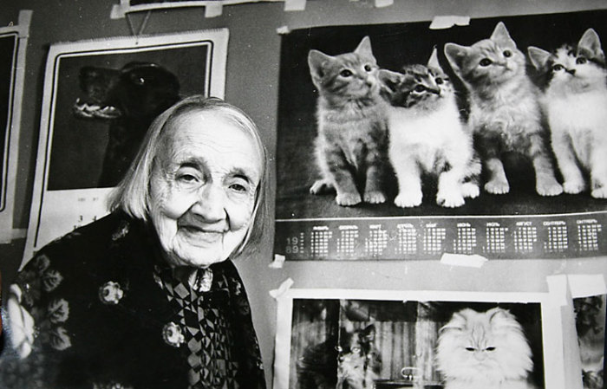
Анализ произведения
Сама же Анастасия Цветаева до самой смерти была убеждена, что её сестра, влюбчивая по натуре и не привыкшая скрывать свои чувства, попросту проявила благородство: Марина Цветаева не пожелала причинять собственной сестре боль и разрушать наметившийся союз. Человек, которому было посвящено стихотворение «Мне нравится…», скончался в Москве 24 мая 1917 года от приступа острого аппендицита, а его вдова так больше и не вышла замуж.
Анастасия Цветаева в 99 лет

Slide 14
Стилистические фигуры в стихотворении
Анафора - это стилистическая фигура речи, заключающаяся в повторении одних и тех же элементов
(звуков, слов, фраз) в начале каждого параллельного ряда (строфы, стиха
и т.д.):
Мне нравится, что вы больны не мной,
Мне нравится, что я больна не вами,

Slide 15
Стилистические фигуры в стихотворении
Роль анафоры в стихотворении велика. Она придаёт стиху большую выразительность, образность и яркость. Этот приём является как бы своеобразным голосом поэта,
помогает понять душевное и эмоциональное состояние автора.
Данная стилистическая фигура помогает автору подчеркнуть и выделить мысли, которые по его мнению являются наиболее значимыми.

Slide 16
Стилистические фигуры в стихотворении
За редкость встреч закатными часами,
За наши не-гулянья под луной,
За солнце, не у нас над головами,-
За то, что вы больны — увы! — не мной,
За то, что я больна — увы! — не вами

Slide 17

Лингвистическая задача
Прочитайте внимательно стихотворение «Мне нравится, что вы больны не мной…» (стр. 133), найдите в нём эпитеты и метафоры, выпишите их в тетради.

Slide 18
Лингвистическая задача. Проверьте!
«шар не уплывёт под ногами»
«я больна не вами»
Этот период оказался самым плодотворным в
Пушкиетие.
Метафоры
«краснеть удушливой волной»
«спасибо вам и сердцем, и рукой»

Slide 19
Лингвистическая задача. Проверьте!
Эпитеты
«тяжёлый шар»
«удушливая волна»
«адовый огонь»
«церковная тишина»
«ночной покой»
а «закатные встречи»

Slide 20

Словарная работа
чувственное – ehtirosli;
воплощение – mujassamlash;
эмоции – hissiyot;
благородство – olijanoblik;
непредсказуемый – oldindan aytib bo‘lmaydigan;
взаимность – o‘zaro bog‘liqlik;
пресечение слухов – mish-mishlarni bostirish;
утрата – yo‘qotish;
уникальный – noyob;
проникновенный – ta‘sirli;
недосказанность – fikr to‘liq aytilmaganlik;
yтаённость – yashirinlik;
повествование – rivoyat;
атрибуты – atributlar.

Slide 21


Задание для самостоятельного выполнения
Выучить наизусть стихотворение М.И.Цветаевой «Мне нравится, что вы больны не мной».

